Slide 1
Centos 7 Kafka
순천향대학교
컴퓨터시스템연구실
이시헌
19.08.13

Slide 2
Centos 7
레드햇 계열 리눅스인 CentOS는 웹서버를 운영하는데 주로 사용하는 리눅스 배포판
리눅스 서버 시장의 1인자인 RHEL을 무료로 사용할 수 있는 장점을 가짐
사후 지원은 없음

Slide 3
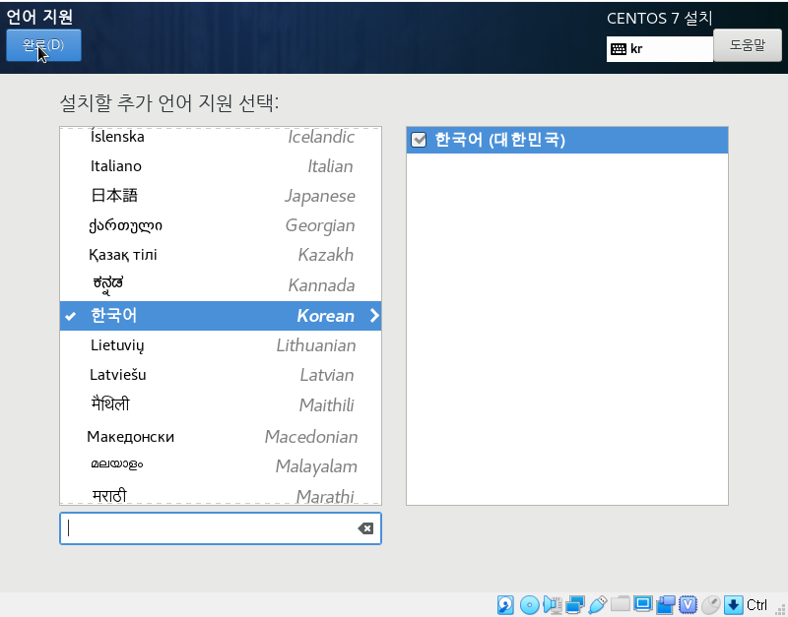
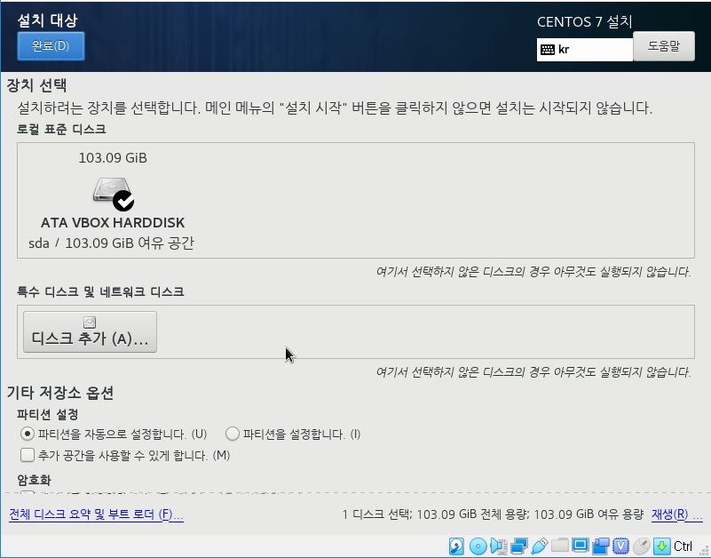
Virtual Box + Centos 7
Virtual Box에 Centos 7 설치
https://www.centos.org/download/에서 ISO파일 다운

Slide 4
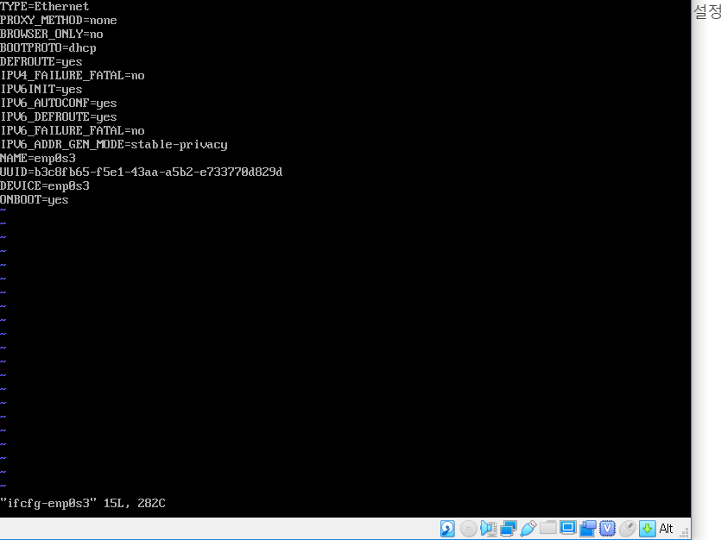
CentOS 네트워크 설정
부팅시 네트워크 서비스 시작 설정
/etc/sysconfig/network-scripts
vi ifcfg-enp0s3 변경(enp0s3은 시스템 환경에 따라 다름)

Slide 5
CentOS 네트워크 설정
네트워크 접속 확인 및 재시작
Service network restart
Ping 8.8.8.8

Slide 6
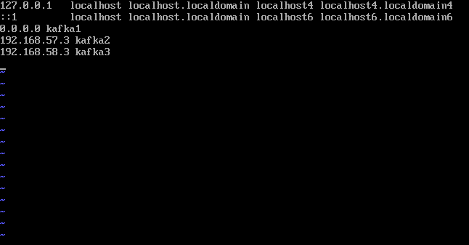
CentOS 자바 + 서버 호스트명 지정
yum install java-1.8.0-openjdk-devel.x86_64
Java –version
hostnamectl set-hostname kafak1(kafka2, kafka3)
vi /etc/hosts

Slide 7
CentOS 방화벽 설정
firewall-cmd --permanent --zone=public --add-port=2181/tcp
firewall-cmd --permanent --zone=public --add-port=2888/tcp
firewall-cmd --permanent --zone=public --add-port=3888/tcp
firewall-cmd --reload

Slide 8
Zookeeper 설치
Zookeeper 다운받고 압축을 풀어줌
wget http://apache.tt.co.kr/zookeeper/stable/apache-zookeeper-3.5.5.tar.gz
tar zxf zookeeper-3.5.5.tar.gz
각 서버에 zookeeper 노드를 구분하기 위해 id 설정

Slide 9
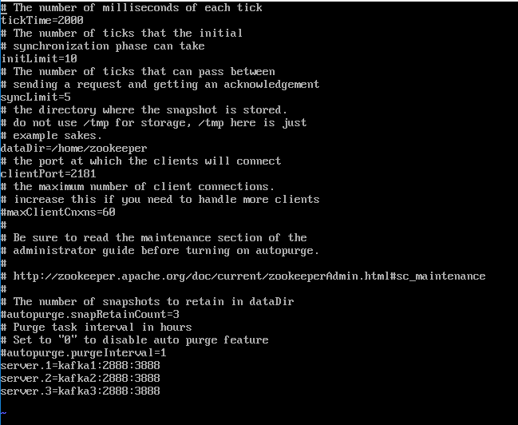
Zookeeper 설치
Zookeeper/conf 안에 zoo_sample.cfg 복사하여 설정 파일 만듬
cp zoo_sample.cfg zoo.cfg
vi zoo.cfg
dataDir=/home/zookeeper
server.1=kafka1:2888:3888
server.2=kafka2:2888:3888
server.3=kafka3:2888:3888

Slide 10
Zookeeper 설치
실행 : ./zookeeper/bin/zkServer.sh start
정지 : ./zookeeper/bin/zkServer.sh stop

